Slide 1
Slash
Slash Agent 架构
本机 Electron 桌面应用
Pi 集成的优势
React 交互层
复用模型接入与工具循环，
由 Pi 管理会话与上下文。
Slash 补齐权限和版本交付。
会话与 Plan / Build 资料与成果 模型 / Skills / 连接
Preload · 类型化 IPC
请求、响应与事件
Agent Loop 与 Workflow
主进程 · 本地业务服务与 Agent
Workflow 核对来源与任务边界。
Pi 自主选择工具并连续执行。
宿主检查、有限修正后确认应用。
任务编排 Service
上下文与资料
Run 状态、恢复、模型路由
规则、Skills、引用、工作记忆
Pi Agent Runtime
只读子 Agent
采用的 Pi Packages
推理与工具循环、会话、压缩
研究与检查
pi-web-access 网页研究
pi-mcp-adapter 外部工具
pi-subagents 只读研究与检查
pi-memory 项目候选备忘
工具网关与适配
质量与交付
权限、按需工具、MCP / CLI
草稿、版本、检查、确认应用
本地：SQLite / 项目文件 / 会话历史 外部：模型 API / MCP / SMB
产品介绍 2026.10
01 / 05
Notes:
架构按用户提供2026-10-09图的React/Preload/Service/上下文/Pi/网关/质量分层重排，缩编外部系统及底部存储。模型API、MCP/官方CLI及Windows SMB为外部系统；SQLite保存运行状态，Pi会话、项目文件、草稿和快照留在本机，HTML预览与截图受控。云知识库及向量退出当前产品，没有恢复。来源：main/agent.ts createAgentSession/session.prompt及工具注册，main/service.ts prepareRunWorkflow/检查有限修正/草稿应用，main/pm-workflows.ts来源版本核对。Workflow是宿主业务边界，与Pi自主循环结合，不是固定链条代替Agent。Pi SDK0.86.1。四包真实适配：pi-web-access0.37.0 stdio MCP按需启动DuckDuckGo网页研究；pi-mcp-adapter5.1.0 host-managed MCP复用；pi-subagents0.76.1独立只读Pi会话、父权限/取消与预算；pi-memory0.4.2独立worker、项目隔离候选备忘及来源。版本来源package.json及main/pi-packages.ts。其他包pi-lens4.4.0仅Build代码草稿审查、@plannotator/pi-extension0.28.8仅Plan审阅、Langfuse0.1.2默认关闭。现有本机测试不代表所有云端复杂任务生产稳定。受控子代理不自动扩权。

Slide 2
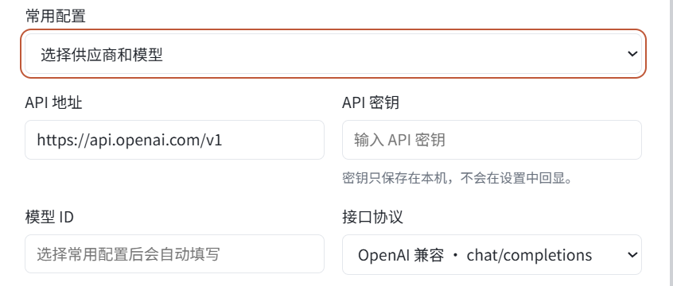
Slash
模型接入与协议支持
官方 API、第三方供应商与兼容中转
填写 API 地址、密钥与模型 ID，配置默认模型和思考档位。
三种协议
OpenAI Responses
OpenAI Chat Completions
Anthropic Messages
自定义接入
按上游协议选择配置，
可手动设置模型能力与代理。
待接入：官方订阅登录、上游模型列表
产品介绍 2026.10
02 / 05
Notes:
来源src/SettingsModal.tsx API地址/密钥/模型ID和三协议表单；main/model-runtime.ts InMemoryCredentialStore/registerProvider/setRuntimeApiKey，main/main.ts models IPC仅调用本机modelSettings.list；main/model-thinking.ts /models/{id}只用于已知ID能力元数据，不是上游完整列表发现。当前未实现模型官方订阅OAuth，MCP OAuth不可当作模型登录。页内明确待接入。已支持为配置与协议适配，不表示所有供应商或中转均验收。
截图：assets/03-model-connection-fields.png；SHA256 c33c89ed5ae3f36916aa315b548088032581dffeb6ec057cd9c938cc3d833e8f；baseline采集当前built独立Electron profile；真实添加模型表单，API密钥为空，未触发新模型测试；裁切仅放大配置字段。

Slide 3
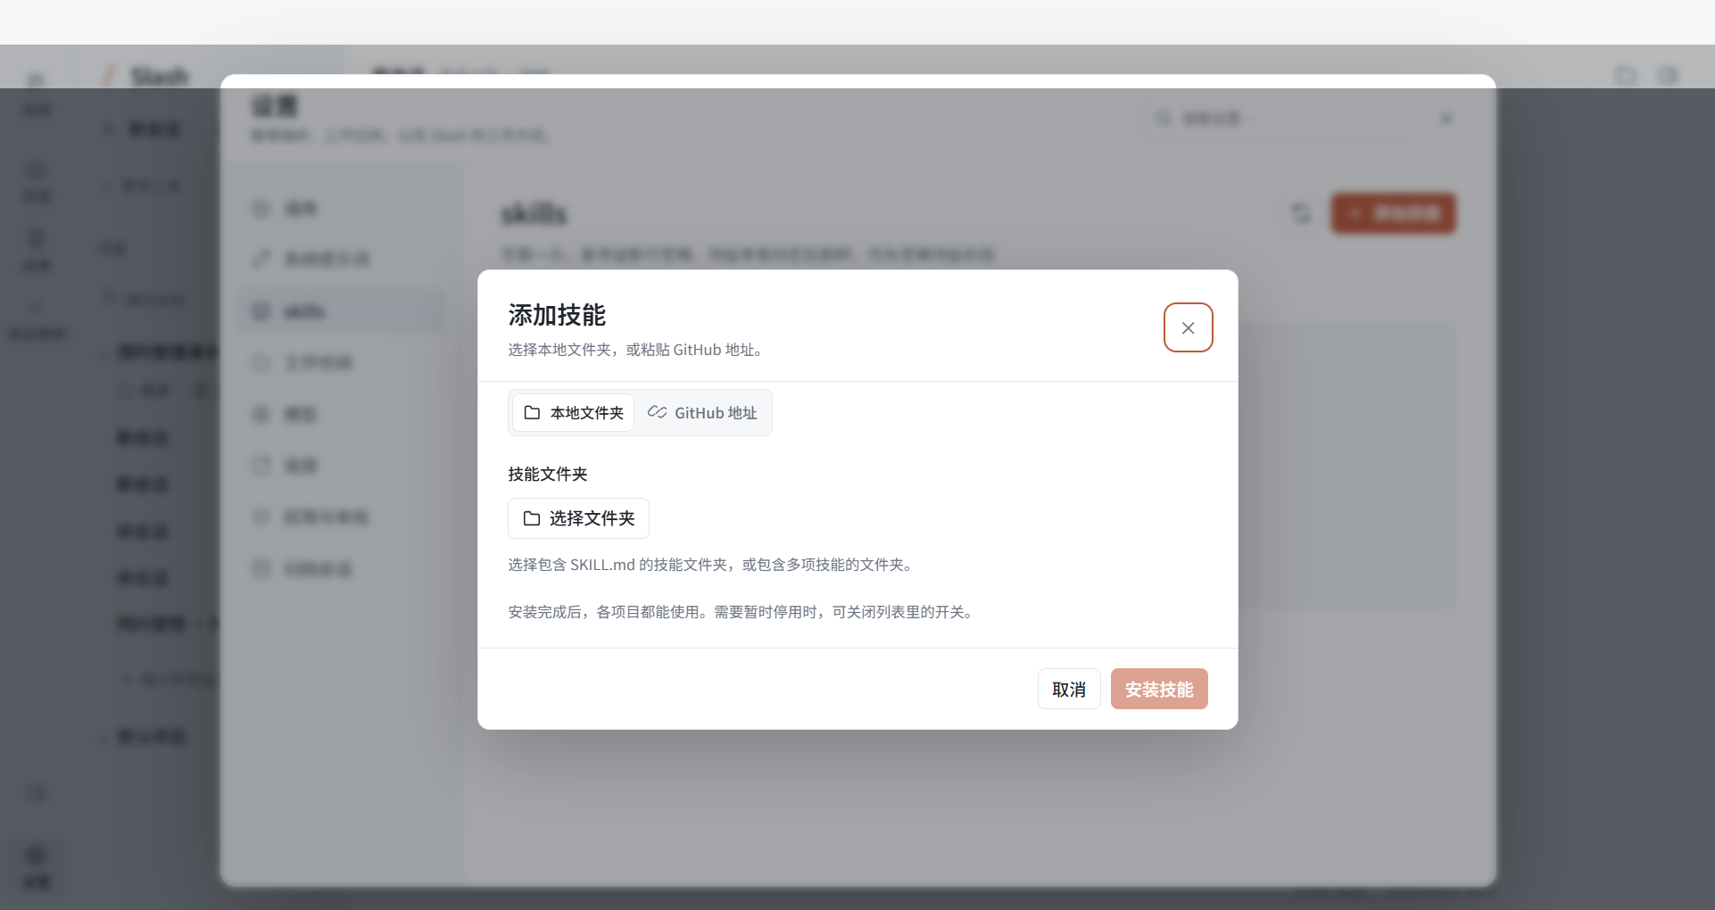
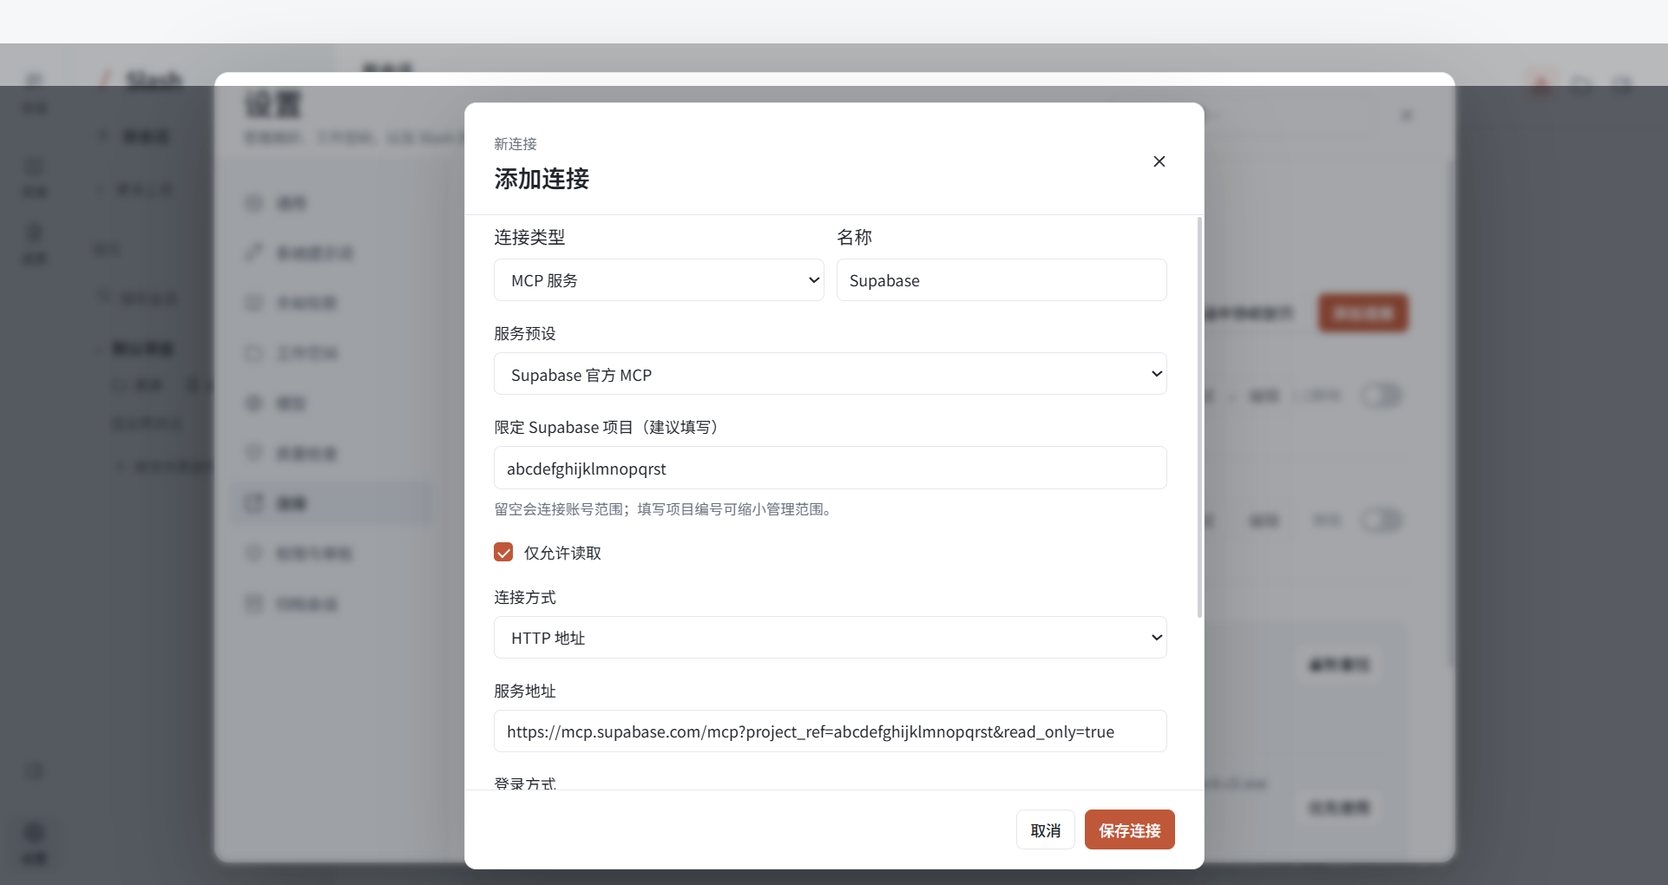
Slash
Skills 导入与 MCP 连接
Skills 复用工作方法
MCP 扩展外部工具
从本地文件夹或 GitHub 导入，
按需启用并在会话中调用。
预设：Vercel、Supabase 官方 MCP
自定义：HTTP 地址或本地 stdio 服务
支持包含 SKILL.md 的技能包。
按连接配置登录与权限范围。
产品介绍 2026.10
03 / 05
Notes:
Skills来源src/GlobalSkillsSettings.tsx importFolder/installGithub、Pi解析与宿主启用控制。不虚构应用内skill-creator按钮。MCP来源src/ConnectionsPanel.tsx、shared/mcp-connections.ts官方预设及HTTP/stdio配置、main/mcp-host.ts和main/mcp-oauth.ts。Supabase/Vercel预设是独立工具连接，未恢复退役云知识库。截图15复制自真实独立Electron profile本机MCP协议验证official-presets.png，该原测试result.json status passed，但realOAuthExecuted=false/cloudExecuted=false。截图仅证明真实表单和配置界面，不代表官方云账号已登录或操作完成。
截图：assets/05-skills-local-github.png；SHA256 ea311f363e1c062398f238e9dd1859539a1212a9ac46aca43ae760820bbfc1f4；baseline采集当前built独立Electron profile；真实添加技能表单，未安装技能到用户环境，未虚构内置Skill Creator。
截图：assets/15-mcp-official-presets.png；SHA256 6d97cf4879d71257614daf1b329f11ea5c032c956c2c967e6b837eba44f06fc0；真实独立Electron profile官方MCP预设表单，历史本机协议测试；未登录真实账号或调用云端。原图.test-data/mcp-ui-1791469886291/official-presets.png。

Slide 4
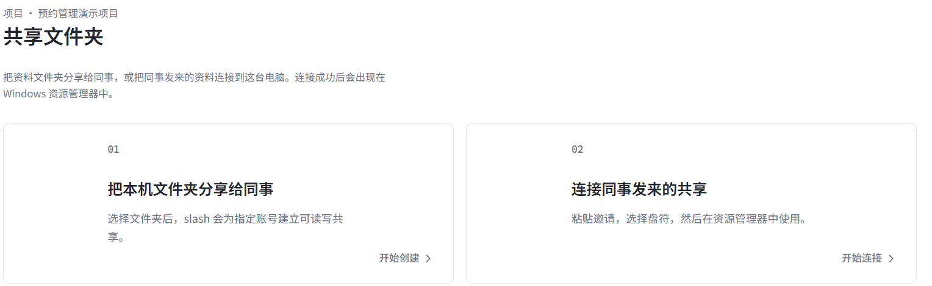
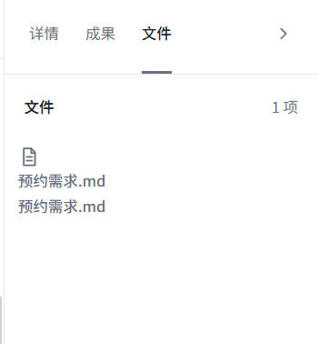
Slash
右侧查看资料与成果，共享同一份原型
SMB 指向同一份共享目录
同事通过 Windows 盘符访问，
减少复制原型与人工合版。
右侧的资料与成果
用户实测：可与同事同时编辑共享目录内的原型。
查看、引用和打开文件。
修改仍从会话发起。
产品介绍 2026.10
04 / 05
Notes:
来源：docs/sharing-network-drive.md；真实右侧详情/成果/文件与共享文件夹设置截图。SMB指向原共享目录，不复制整个目录；接收者可在Windows资源管理器看到映射盘符。2026-10-12用户反馈已经本地试验，可与别人同时编辑共享目录内原型，按用户实测更新此前未验证叙述；本代理未重复双机验收。该反馈不证明实时光标、自动合并或任意编辑器无冲突。应用仍通过ChangeSet、版本核对与共享资源锁保护提交，冲突保留草稿。会话发起成果编辑，资源视图用于查看、选择、引用和定位。
截图：assets/09-smb-sharing.png；SHA256 cd6b84714c9671fc1a3478cc4b4085d4ee33eac883487dff697674237d5f4e7c；真实共享管理入口；未创建共享或连接网络盘，双机未验。
截图：assets/11-right-source-files.png；SHA256 b4dc03a5e22f956bc2e1d41ba561d8d5834391d3f797d1fbe04f6b58d787f36a；真实合成需求文件与右侧文件栏；仅裁切侧栏，当时任务检查中。

Slide 5
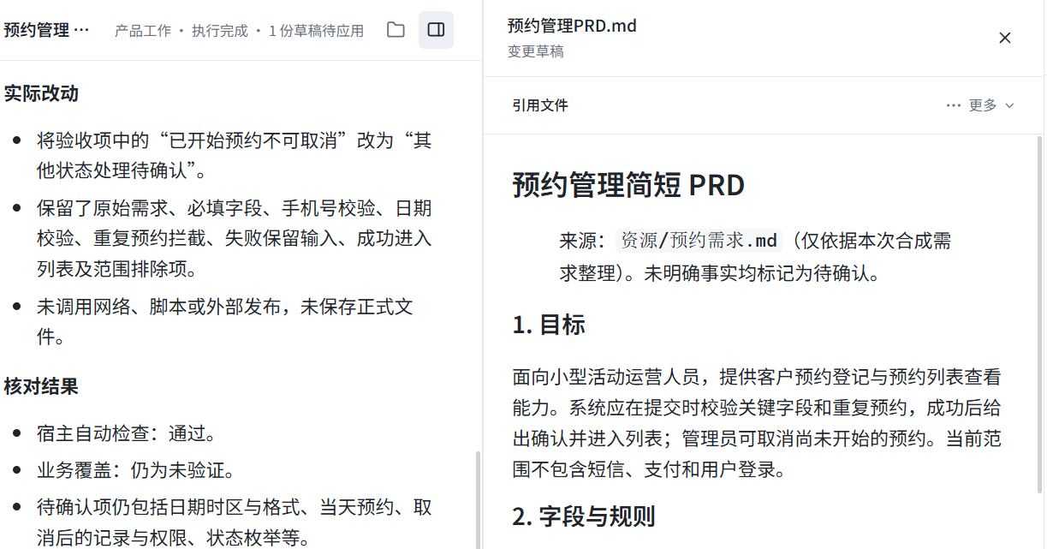
Slash
实际任务与后续优化
未来优化目标
01 桌面轻量化
Tauri + Rust 轻量化重构，
降低桌面负担，保留 Pi 能力。
02 复杂任务 Workflow
完善任务依赖、阶段验收和失败恢复。
当前复杂项目编排仍未达到生产级。
03 协同工作方案
真实任务：预约管理 PRD
显示成员编辑状态与文件占用，
提供冲突检测、差异比较和合并确认。
约 4 分 28 秒完成，自动修正 1 轮。
自动检查通过，业务覆盖待核对。
成果为待应用草稿。
产品介绍 2026.10
05 / 05
Notes:
真实任务来源assets/assets-manifest.json correctedRun及FACTS-AND-LIMITS.md：Run939fad97-92ee-488a-bdc3-dbabfd0450c8，elapsedMs268281，status succeeded，1轮自动修正，automaticReportStatus passed，businessCoverage unverified，ChangeSet f5693e6f-26fd-4e03-9afc-cdba38e45744，draftApplied false。14-prd-final-preview.png真实结束后重新打开草稿。合成预约需求，无私密用户PRD。初次错误挂载任务未产ChangeSet，不计成果成功。图与业务结果未人工替模型改写。右侧均为未来规划，不是已实现能力，未开始Tauri重构。轻量化建议：先保留Pi Node侧车适配，逐步迁移宿主；以启动、内存与体积为验收指标，不承诺未测降幅。官方资料：https://v2.tauri.app/concept/process-model/ Rust Core+WebView；https://v2.tauri.app/develop/sidecar/ 外部程序侧车；https://v2.tauri.app/learn/sidecar-nodejs/ Node侧车。迁移顺序是本项目建议。Workflow目标是复杂任务依赖、阶段验收、恢复，与Pi自主工具循环结合。协同先项目/文件级编辑状态、占用提示和冲突差异合并确认，不声称已实现实时字符级多人编辑。用户共享目录内同时编辑原型实测见第4页。
截图：assets/14-prd-final-preview.png；SHA256 bd975890159253b6b8a0f35c8d805824d47522e07afa21085ff3dfa8d54f76df；真实最终草稿与任务状态，自动检查passed、业务覆盖unverified，草稿未应用；裁切放大上半部。

